Slide 1

Hipertext Preprocesor (PHP):
lenguaje de programación del
lado del servidor
Mientras que las tecnologías del lado del cliente hacen los resultados más atractivos de cara al usuario, las server-side technologies son invisibles para el usuario. Se encargan de las tareas de back-end como la conexión con BD, la gestión de sesiones, la personalización de sitios, etc.
Evolution PHP
https://line.do/php-evolution/8oq/vertical

Slide 2
Arquitectura web
Desde el navegador realizamos una solicitud del recurso que deseamos obtener
al servidor.
El servidor web está configurado para comunicarse con uno o más motores de
scripting a los que enviarle las páginas que contengan scripts.
En nuestro caso, el motor de scripting es el motor Zend PHP, y la forma
de configurarlo será como módulo del servidor web.
Los productos de scripting del lado del servidor suelen dividirse en 2 partes: el
lenguaje de scripting y el motor de scripting.
Normalmente, la misma compañía se encarga de desarrollar las dos partes.
Las páginas JSP están escritas en Java, y terceras compañías se han encargado
de desarrollar motores de scripting que pueden utilizarse para ejecutar JSP’s
sobre un servidor web (Tomcat, …).

Slide 3
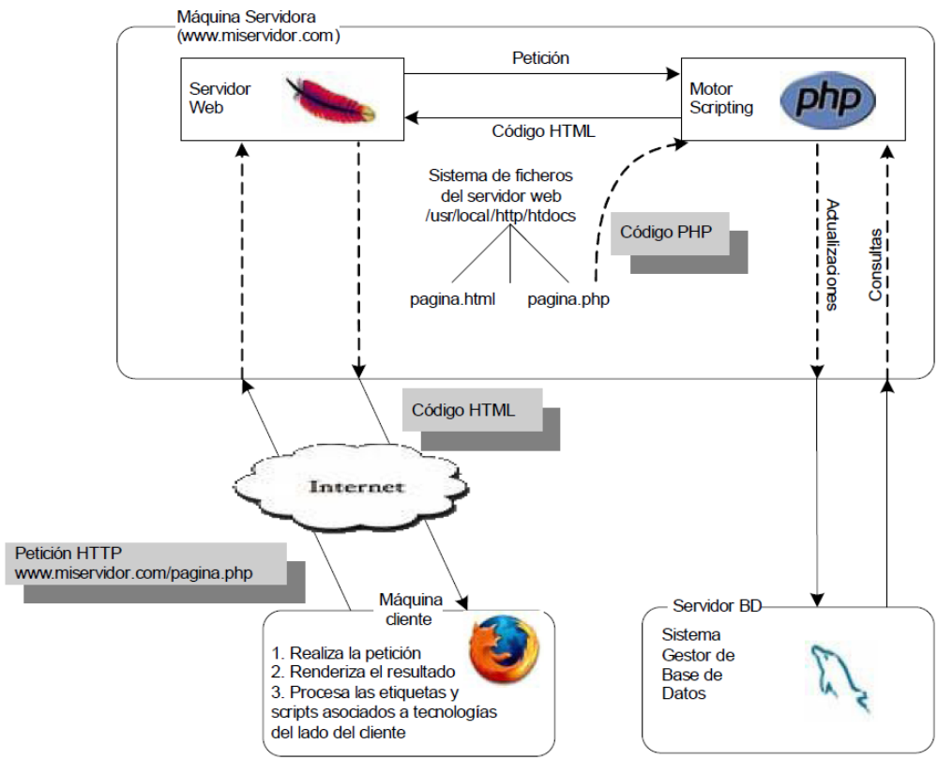

Slide 4
Procesamiento de una solicitud
El cliente realiza una petición HTTP solicitando una página del servidor web.
El servidor, basándose en la URI recibida, determina, a través de la extensión
del archivo, si se debe procesar la página y quién debe hacerlo.
- Si es una página html: El propio servidor web busca el recurso en el lugar
dónde hayamos configurado, bien dentro de su sistema de archivos local, o en
un sistema de archivos remoto, y retorna tal cual, el contenido del recurso
solicitado.
- Si es una página php: El servidor web pasa la petición al motor de scripting
configurado para procesar las páginas:
1. Busca el recurso solicitado en el sistema de archivos local, o en un
sistema de archivos remoto, configurado para el servidor web.
2. Una vez encontrado el recurso, interpreta el contenido del archivo. Las líneas
que contienen código HTML las deja tal cual, mientras que las líneas que
contienen código PHP, las ejecuta y obtiene el código HTML resultante.
3. Una vez procesado todo el archivo, el motor de scripting retorna el control al
servidor web para que envíe el resultado HTML generado de vuelta al cliente.

Slide 5
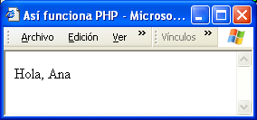
Servidor web
Cliente
(navegador)
Página
PHP
Página
HTML
Página
HTML
internet
Intérprete
PHP
<?php
$nombre = "Ana";
print ("<P>Hola, $nombre</P>");
?>
<P>Hola, Ana</P>
Lo que nos devuelve el servidor, que visualizamos en el navegador, no coincide
con el recurso del servidor.
Si en nuestro browser ejecutamos “Ver código fuente de la página” nunca
veremos código php. Lo que visualizaremos será el resultado html de la
ejecución de esas instrucciones.

Slide 6
Arquitecturas web de 3 niveles
PHP funciona como un módulo del servidor.
Esto es un gran inconveniente en arquitecturas que necesitan alto rendimiento y
escalabilidad, ya que los recursos del servidor deben ser compartidos por el
motor y viceversa.
No se ha conseguido desarrollar un “Application Server” para PHP.
3 niveles en el lado del servidor:
  Servidor web: recibe peticiones HTTP y bien redirige las peticiones a los servidores de aplicaciones o sirve directamente HTML.
  Servidor de aplicaciones: interpreta y ejecuta las instrucciones de los scripts. Si hay acceso a bd, envía las peticiones al servidor de bd.
  Servidor de bd.
En las arquitecturas web de 3 niveles, podemos beneficiarnos de servidores
diferentes para la parte web y para la parte de scripting, repartiendo la carga de
procesamiento y mantenemos una arquitectura hw totalmente escalable.

Slide 7
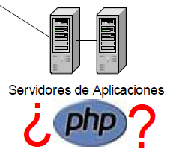
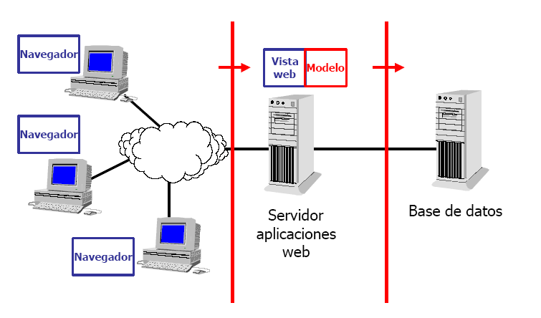


Arquitecturas web de 2 niveles

Slide 8

- PHP es un lenguaje interpretado y multiplataforma.
- PHP alcanza unos niveles de uso (millones de webs lo utilizan) que lo
convierten en indispensable para los profesionales del desarrollo web.
- PHP es un lenguaje basado en herramientas con licencia de sw libre.
- La última versión es PHP5, que presenta un entorno OO.
Orientado al desarrollo de aplicaciones web dinámicas con acceso a bd.
Destaca su conectividad con MySQL y PostgreSQL.
Expande su potencial utilizando módulos (ext's o extensiones).
Biblioteca nativa de funciones muy amplia.
No requiere definición de tipos de variables, sus variables se evalúan por el tipo en tiempo de ejecución.
Manejo de excepciones desde PHP5.

Slide 9



Editores PHP libres
 | Dev-PHP
 | PHPEditor
 | PHPcoder
 | gedit, nano, …
 | Notepad++, Sublime, Atom, kate-editor, brackets: html, css i js -> live preview en Chrome
 | Aptana Studio
 | Komodo Edit - Free version of the Commercial ActiveState Komodo IDE
 | Bluefish
 | jEdit
 | Eclipse IDE
 | Netbeans IDE para PHP: - Ocupa només 50M + màquina virtual de Debian. - Permet crear js, php, html, css, … - Té consola i debugger. - IDEs PHP pareguts a NetBeans: PHPStorm i PHPZend.
Editors On-line | https://shiftedit.net/
 | https://c9.io/

